Slide 1







أدوات
الفصل الحادي عشر
(القياس) الطول والمساحة
(١١-٧) استقصاء حل المسألة
نشاط

Slide 2

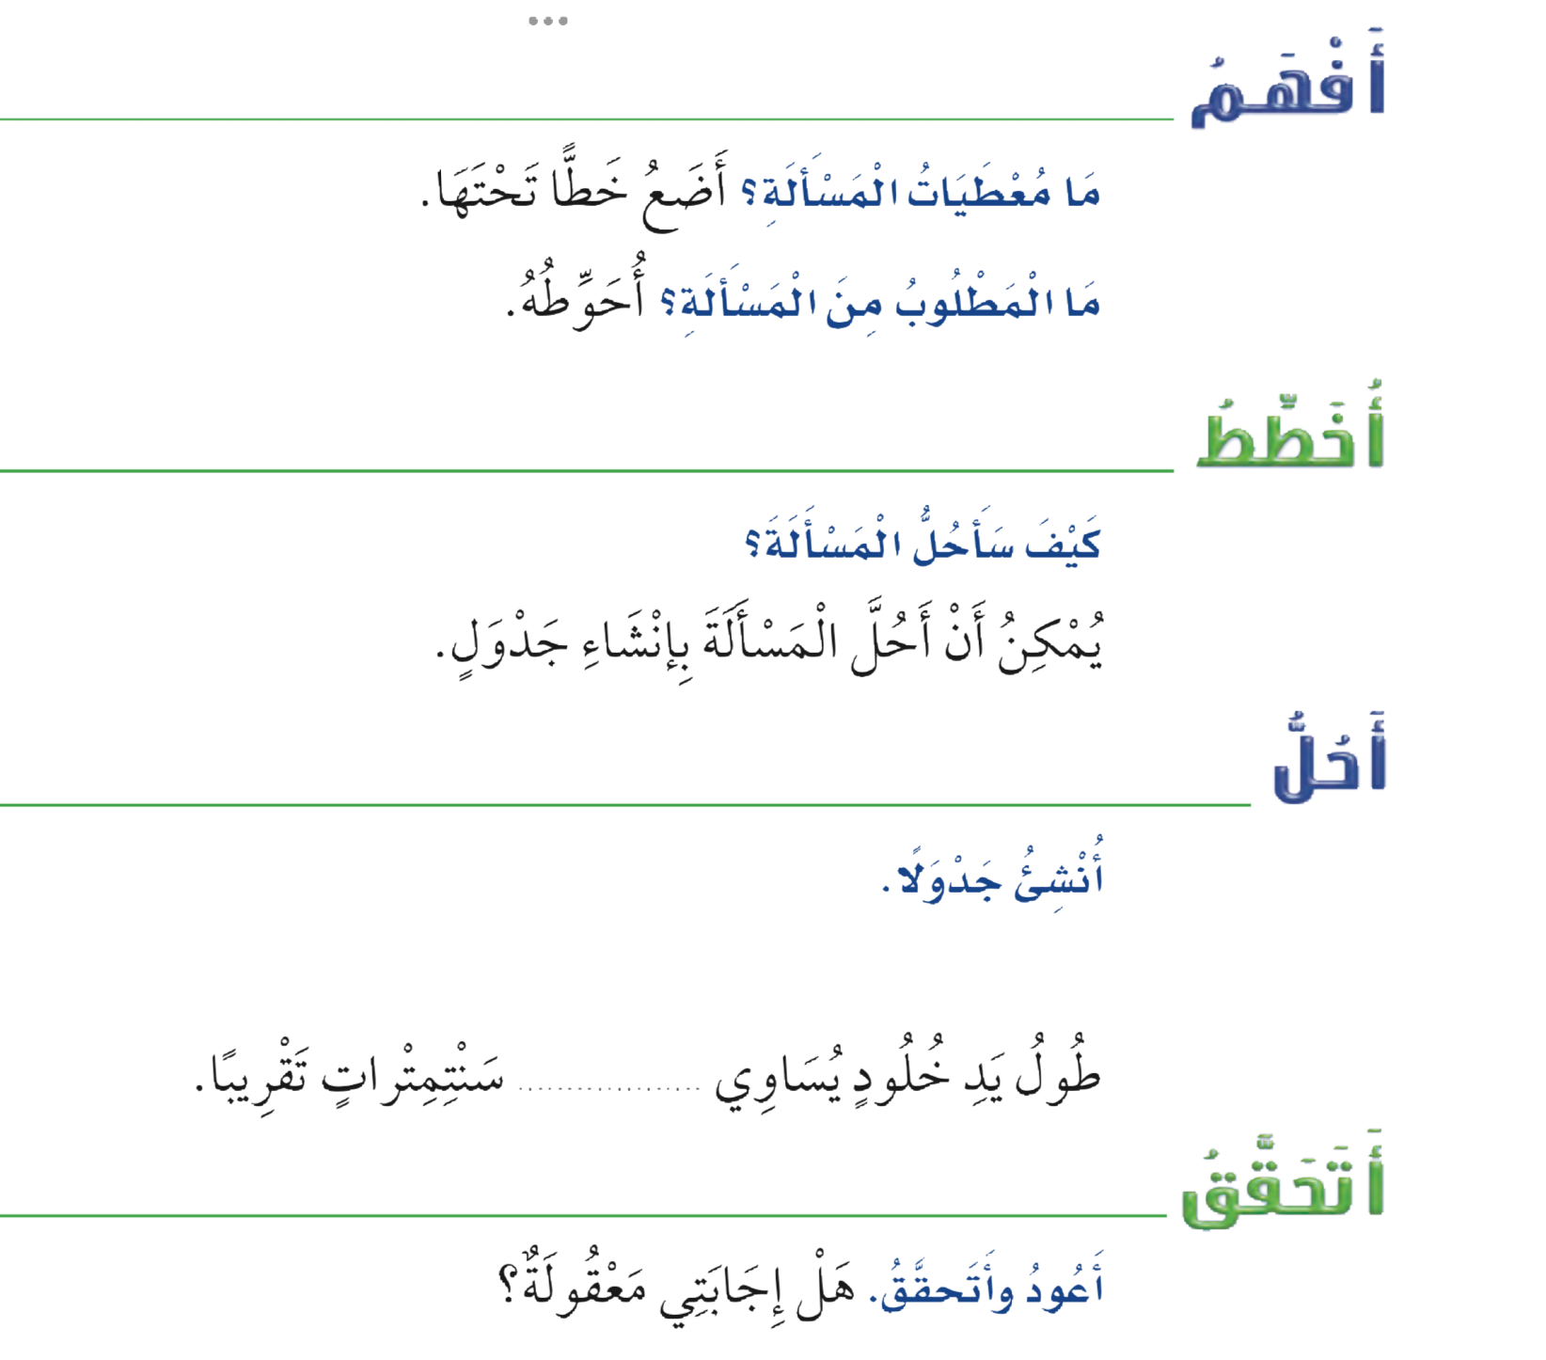

Slide 3
١٠

Slide 4
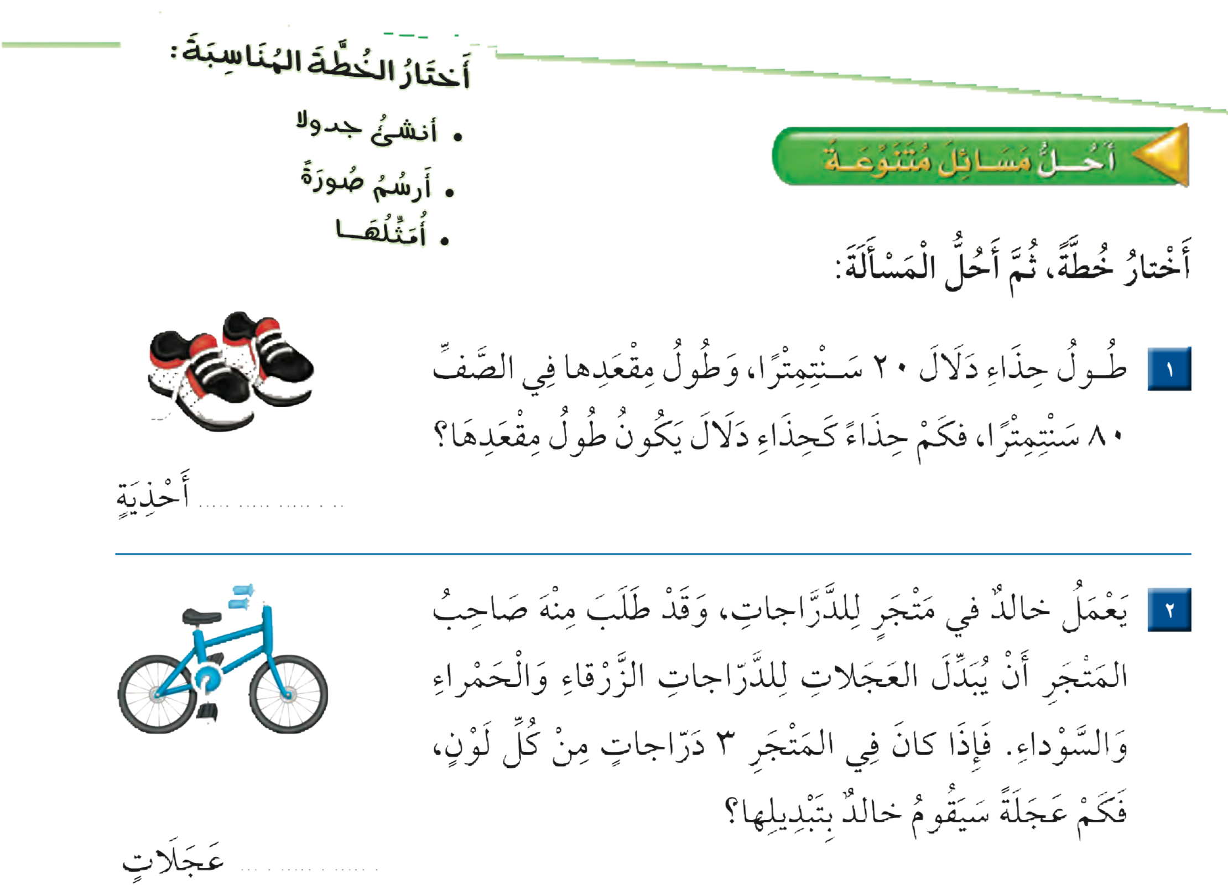
٤
١٨

Slide 5
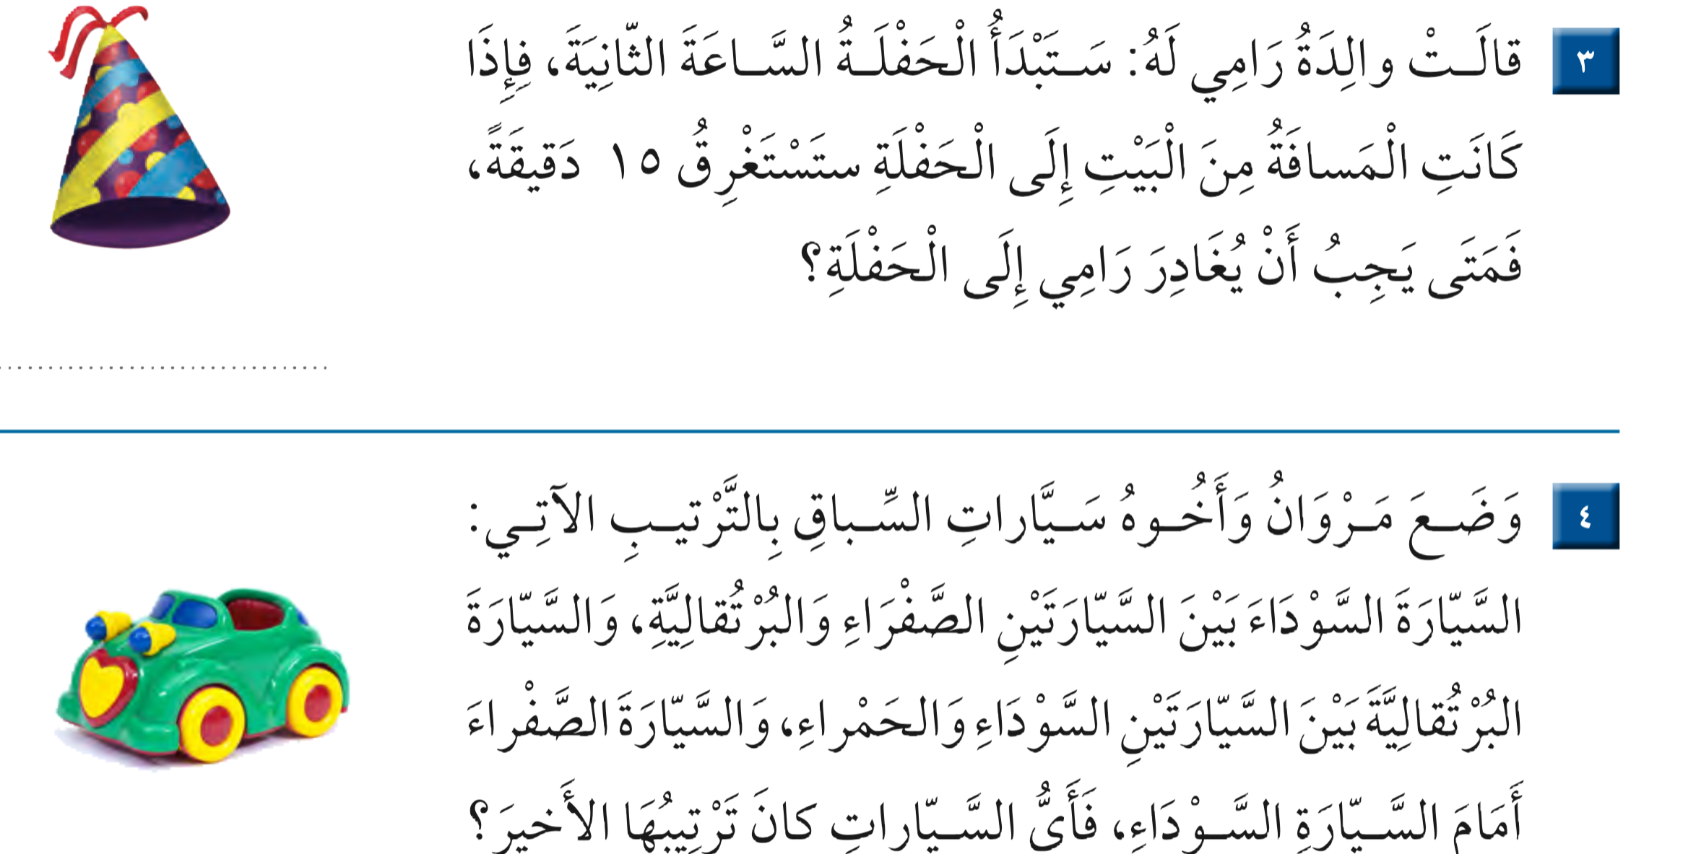
١:٤٥
السيارة……….
الحمراء

